Slide 1
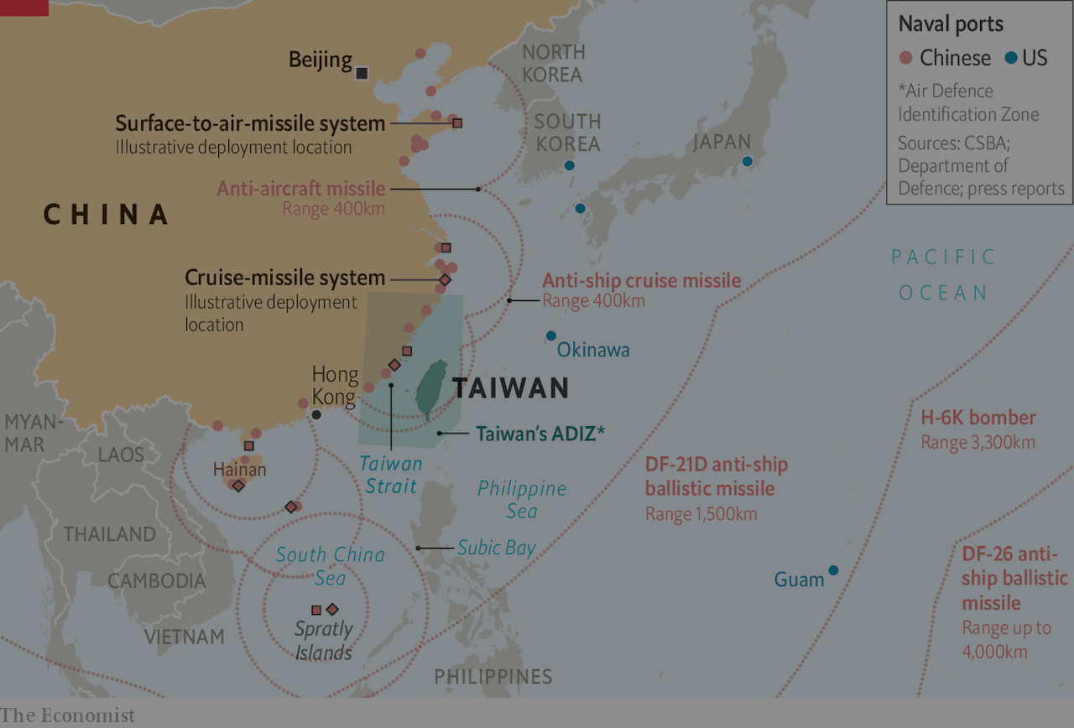
Zeitungsartikel
Thienel & Hrbek

Slide 2
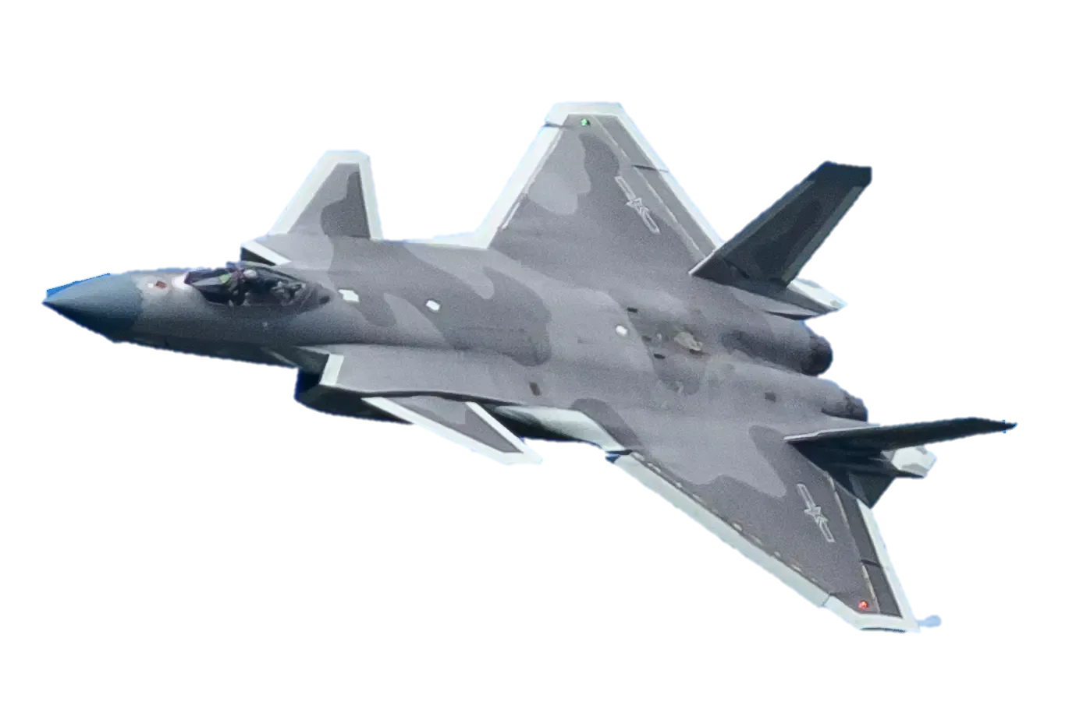
33 chinesische Jets nahe Taiwan gesichtet – Taipeh könnte wieder Verbündeten im Pazifik verlieren

Slide 3
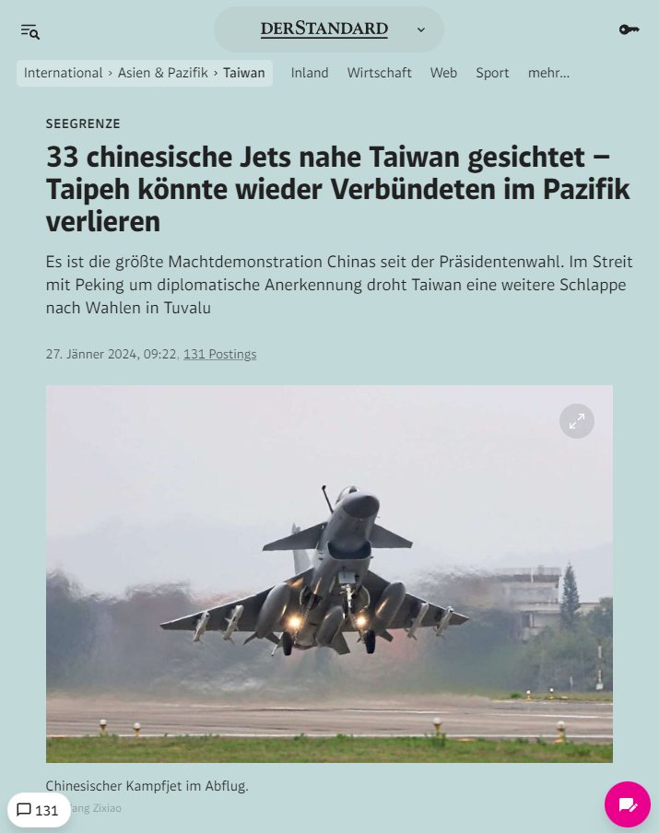
Fakten:
Der Standard
27. Jänner 2024
Warum gewählt?
Aktuelles Thema
✈️
Es ist die größte Machtdemonstration Chinas seit der Präsidentenwahl. Im Streit mit Peking um diplomatische Anerkennung droht Taiwan eine weitere Schlappe nach Wahlen in Tuvalu
Notes:
Wenn es zu einem Konflikt kommen würde, gäbe es ein massives Versorgungsproblem von Mikrochips
Wirtschaft würde signifikant einbrechen
Tuvalu = Pazifischer Inselstaat
Taiwan könnte seine diplomatischen Beziehungen zu Tuvalu verlieren, nachdem der pro-taiwanesische Regierungschef nicht wiedergewählt wurde. Dies deutet auf eine mögliche Verschiebung hin, die Taiwans Einfluss in der Region schwächen könnte. Zudem spielt das geplante Unterseekabel eine wichtige Rolle für die digitale Infrastruktur und die wirtschaftliche Entwicklung Tuvalus.

Slide 4
Als was betrachtet China Taiwan?
"als abtrünnige Provinz, die wieder mit dem Festland vereinigt werden soll - notfalls mit militärischer Gewalt."
Inwiefern könnte ein Konflikt die Wirtschaft beeinträchtigen?
„Könnte zu internationalen Handelshemmnissen führen da Taiwan Weltmarktführer in der Chipherstellung ist“
Welche Rolle spielen digitale infrastrukturelle Entwicklungsprojekte in Tuvalu?
„Die Wettbewerbsfähigkeit in der Region zu stärken und als Wirtschaftsdiplomatisches Werkzeug zu dienen“

Slide 5

Wie / Warum hat uns der Zeitungsartikel gefallen?
Kurz
Geht in die Tiefe
Tages-aktuell

Slide 6
Vielen Dank fürs Zuhören!

